Slide 1
Дисперсия и Среднее квадратичное отклонение числового ряда
Занятие № 6

Slide 2

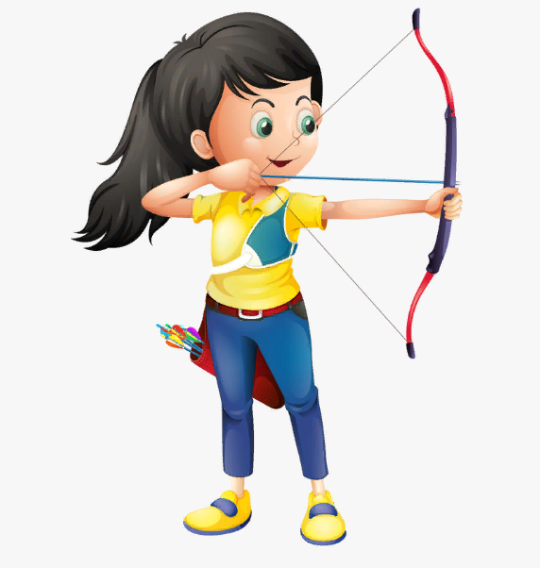
Задача
Дисперсией ряда чисел называется среднее арифметическое
Оля и Гуля проводили подготовку к соревнованиям по стрельбе из лука. Спортсменки произвели по 7 серий выстрелов. Каждая серия состояла из 12 выстрелов. Получили следующие данные:

Slide 3
Задача
Дисперсией ряда чисел называется среднее арифметическое
Оля и Гуля проводили подготовку к соревнованиям по стрельбе из лука. Спортсменки произвели по 7 серий выстрелов. Каждая серия состояла из 12 выстрелов. Получили следующие данные:
Оля: 11, 11, 12, 11, 9, 11, 12.

Slide 4
Задача
Дисперсией ряда чисел называется среднее арифметическое
Оля и Гуля проводили подготовку к соревнованиям по стрельбе из лука. Спортсменки произвели по 7 серий выстрелов. Каждая серия состояла из 12 выстрелов. Получили следующие данные:
Оля: 11, 11, 12, 11, 9, 11, 12.
Гуля: 12, 10, 9, 12, 11, 12, 11.

Slide 5
Задача
Дисперсией ряда чисел называется среднее арифметическое
По итогам полученных данных подведены
результаты попадания в цель.
Кто лучше готов к соревнованиям?
Оля: 11, 11, 12, 11, 9, 11, 12.
Гуля: 12, 10, 9, 12, 11, 12, 11.

Slide 6
СРЕДНЕЕ АРИФМЕТИЧЕСКОЕ ряда
Дисперсией ряда чисел называется среднее арифметическое
Найдём среднее арифметическое результатов для каждого спортсмена:
Оля
Гуля

Slide 7
СРЕДНЕЕ АРИФМЕТИЧЕСКОЕ ряда
Дисперсией ряда чисел называется среднее арифметическое
Найдём среднее арифметическое результатов для каждого спортсмена:
Оля
Гуля

Slide 8
СРЕДНЕЕ АРИФМЕТИЧЕСКОЕ ряда
Дисперсией ряда чисел называется среднее арифметическое
Найдём среднее арифметическое результатов для каждого спортсмена:
Оля
Гуля

Slide 9
СРЕДНЕЕ АРИФМЕТИЧЕСКОЕ ряда
Дисперсией ряда чисел называется среднее арифметическое
Найдём среднее арифметическое результатов для каждого спортсмена:
Значения одинаковы. Кто лучше готов к соревнованиям?
Оля
Гуля

Slide 10
ДИСПЕРСИЯ ряда
Дисперсией ряда чисел называется среднее арифметическое
Вычислим дисперсию результатов для каждого спортсмена:

Slide 11
ДИСПЕРСИЯ ряда
Дисперсией ряда чисел называется среднее арифметическое
Вычислим дисперсию результатов для каждого спортсмена:
Дисперсией ряда чисел называется
среднее арифметическое
квадратов их отклонений от среднего арифметического этого ряда.

Slide 12
ДИСПЕРСИЯ ряда
Дисперсией ряда чисел называется среднее арифметическое
Вычислим дисперсию результатов для каждого спортсмена:

Slide 13
ДИСПЕРСИЯ ряда
Дисперсией ряда чисел называется среднее арифметическое
Вычислим дисперсию результатов для каждого спортсмена:

Slide 14
ДИСПЕРСИЯ ряда
Дисперсией ряда чисел называется среднее арифметическое
Дисперсии данных результатов:
D_{Оли} = 0,86 D_{Гули} = 1,14

Slide 15
ДИСПЕРСИЯ ряда
Дисперсией ряда чисел называется среднее арифметическое
Дисперсии данных результатов:
D_{Оли} = 0,86 D_{Гули} = 1,14
Разброс данных у Оли меньше − это свидетельствует о
её лучшей подготовке.

Slide 16
ДИСПЕРСИЯ ряда
Дисперсией ряда чисел называется среднее арифметическое
Дисперсии данных результатов:
D_{Оли} = 0,86 D_{Гули} = 1,14
Разброс данных у Оли меньше − это свидетельствует о
её лучшей подготовке. Данный пример демонстрирует,
что при равных средних арифметических значениях,
именно дисперсия позволила выявить наименьший разброс данных среди результатов.

Slide 17
ДИСПЕРСИЯ ряда
Дисперсией ряда чисел называется среднее арифметическое
Дисперсии данных результатов:
D_{Оли} = 0,86 D_{Гули} = 1,14
Разброс данных у Оли меньше − это свидетельствует о
её лучшей подготовке. Данный пример демонстрирует,
что при равных средних арифметических значениях,
именно дисперсия позволила выявить наименьший разброс данных среди результатов.
Оля лучше готова и показала более стабильный результат.

Slide 18
Среднее квадратичное отклонение ряда
Дисперсией ряда чисел называется среднее арифметическое
Вычислим среднее квадратичное отклонение
результатов для каждого спортсмена:

Slide 19
Среднее квадратичное отклонение ряда
Дисперсией ряда чисел называется среднее арифметическое
Вычислим среднее квадратичное отклонение
результатов для каждого спортсмена:
Средним квадратичным отклонением числового ряда называют квадратный корень из дисперсии этого ряда.

Slide 20
Среднее квадратичное отклонение ряда
Вычислим среднее квадратичное отклонение
результатов для каждого спортсмена:

Slide 21
Среднее квадратичное отклонение ряда
Вычислим среднее квадратичное отклонение
результатов для каждого спортсмена:

Slide 22
Среднее квадратичное отклонение ряда
Вычислим среднее квадратичное отклонение
результатов для каждого спортсмена:
Ответ: результат Оли лучше.

Slide 23

Дисперсией ряда чисел называется среднее арифметическое
Найдите дисперсию среднее квадратичное отклонение для каждого из рядов

Slide 24
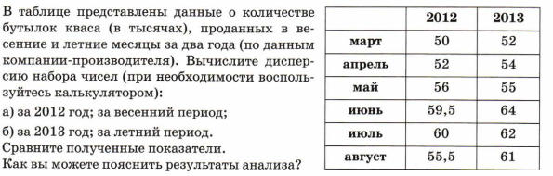
Дисперсией ряда чисел называется среднее арифметическое

Slide 25
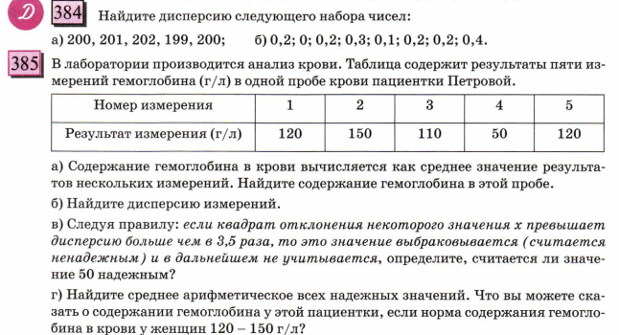
Домашнее задание
Дисперсией ряда чисел называется среднее арифметическое

